Slide 1
PARTENARIAT POUR L'ADMINISTRATION DES VACCINS CONTRE LA COVID
Éléments à prendre en considération afin d’éclairer la prise de décision du pays sur les vaccins contre la COVID-19
Version 3 du 31 octobre 2022

Slide 2
Objet du présent jeu de diapositives
Contenu
Cette série de diapositives résume les toutes dernières recommandations de l’OMS sur les vaccins contre la COVID-19 et les éléments à prendre en considération inhérents à la vaccination actuelle et future contre la COVID-19
Public ciblé
Fonctionnaires des bureaux nationaux de l’OMS et de l’UNICEF et partenaires
Orienter le ministère de la Santé (MdS) et le Groupe technique consultatif national sur la vaccination (GTCV) dans leurs décisions stratégiques concernant les vaccins contre la COVID-19
Objectif
Les informations contenues dans cette série de diapositives sont à jour à la date du 31 octobre 2022. Il a été élaboré sur la base de documents d’orientation provisoires, de documents techniques, de notes d’information et de pages Web de l’OMS. Ce jeu de diapositives sera périodiquement mis à jour.

Slide 3
Quels sont les nouveaux éléments de cette version ?
Directive politique
Déclaration de bonnes pratiques concernant l'utilisation des deuxièmes doses de rappel pour les vaccins contre la COVID-19 (août 2022)
Déclaration du SAGE de l’OMS sur les doses de rappel de vaccins contre la COVID-19 contenant des variants (octobre 2022)
Recommandations du SAGE sur les vaccins contre la COVID-19
Vaccin Valneva VLA2001 contre la COVID-19
Mises à jour concernant d'autres vaccins contre la COVID-19 : Pfizer, Moderna, Novavax
Efficacité du vaccin contre la COVID-19
Mise à jour sur l'efficacité des vaccins par rapport au variant Omicron
Orientation programmatique et enseignements tirés
Directive sur l'intégration de la vaccination contre la COVID-19 dans les programmes de vaccination et les soins de santé primaires (SSP)
Guide de mise en œuvre de l’OMS pour la vaccination des agents de santé
Recueil mondial des connaissances des pays sur la vaccination contre la COVID-19
Les informations contenues dans cette série de diapositives sont à jour à la date du 31 octobre 2022. Il a été élaboré sur la base de documents d’orientation provisoires, de documents techniques, de notes d’information et de pages Web de l’OMS. Ce jeu de diapositives sera périodiquement mis à jour.

Slide 4
Justification de la planification actuelle et future de la vaccination contre la COVID-19
Priorités en matière de vaccination contre la COVID-19
Accès aux vaccins contre la COVID-19 par le biais du mécanisme COVAX
Prise de décision stratégique sur les vaccins contre la COVID-19
La priorité est toujours d'atteindre des taux de couverture élevés pour les séries primaires et les doses de rappel dans les groupes d'utilisation les plus prioritaires et hautement prioritaires dans tous les pays
Depuis août 2022, le mécanisme COVAX est passé de l'allocation de roulement en temps réel à un environnement basé sur la demande
Les vaccins contre la COVID-19 disponibles ont des caractéristiques différentes ; les pays devront tenir compte de ces facteurs et d'autres enjeux lorsqu'ils choisiront des vaccins contre la COVID-19 pour les séries primaires et les doses de rappel, tout en prenant en considération la taille du portefeuille des différents produits en fonction de leur avantage comparatif pour différentes utilisations
La planification intentionnelle du portefeuille de vaccins contre la COVID-19 et l'intégration dans les programmes de vaccination sont essentielles pour atteindre les objectifs des pays et la durabilité de la vaccination contre la COVID-19.
Ce jeu de diapositives peut vous aider à prendre ces décisions
Notes:
4

Slide 5
12 vaccins contre la COVID-19 avec recommandations du SAGE de l’OMS ; la plupart d'entre eux étant inclus dans le portefeuille du mécanisme COVAX
Date d’inscription sur l’EUL de l’OMS ¹
Portefeuille du mécanisme COVAX
Dernières recommandations du SAGE de l’OMS
Plate-forme
Vaccin
Fabricant
Liens
Acide ribonucléique messager (ARNm)
1
COMIRNATY ® ²
31 déc. 2020
18 août 2022
Recommandation provisoire du SAGE de l’OMS
2
SPIKEVAX ®
30 avr. 2021
18 août 2022
Recommandation provisoire du SAGE de l’OMS
Vecteur viral
3
COVISHIELD ® ³
15 fév. 2021
15 mar. 2022
Recommandation provisoire du SAGE de l’OMS
4
VAXZEVRIA ® ^{2, 3}
16 avr. 2021
5
Ad26.COV2-S ® ²
12 mar. 2021
06 juin 2022
Recommandation provisoire du SAGE de l’OMS
6
CONVIDECIA ®
19 mai 2022
19 mai 2022
Recommandation provisoire du SAGE de l’OMS
-
Virus inactivé⁴
7
Inactivated SARS-CoV-2 vaccine BIBP ®
07 mai 2021
15 mar. 2022
Recommandation provisoire du SAGE de l’OMS
8
CORONAVAC ®
1er juin 2021
15 mar. 2022
Recommandation provisoire du SAGE de l’OMS
9
COVAXIN ® ⁵
03 nov. 2021
15 mar. 2022
Recommandation provisoire du SAGE de l’OMS
-
10
VALNEVA VLA2001 ®
Pas inscrit sur l’EUL
18 août 2022
Recommandation provisoire du SAGE de l’OMS
-
Nanoparticule de protéine de spicule recombinante
11
COVOVAX ®⁶
17 déc. 2021
27 sept. 2022
Recommandation provisoire du SAGE de l’OMS
12
NUVAXOVID ®⁶
20 déc. 2021
1. https://extranet.who.int/pqweb/vaccines/vaccinescovid-19-vaccine-eul-issued
2. Inscription sur l'EUL également recommandée pour la dose de rappel https://extranet.who.int/pqweb/key-resources/documents/status-covid-19-vaccines-within-who-eulpq-evaluation-process
3. Les mêmes produits vaccinaux fabriqués sur différents sites de fabrication ou ayant des dénominations déposées différentes peuvent être utilisés de manière interchangeable
4. Le SAGE a examiné en octobre 2022 un autre vaccin inactivé : Le vaccin biologique E BECOV-2 COVID-19 (Corbevax™), et émettra des recommandations une fois que le produit sera inscrit sur l'EUL de l’OMS
5. En ce qui concerne le vaccin COVAXIN, l'approvisionnement international est suspendu.
6. Les mêmes produits vaccinaux fabriqués sur différents sites de fabrication ou ayant des dénominations déposées différentes peuvent être utilisés de manière interchangeable. En raison du caractère interchangeable, le reste de la présentation fait référence à ces produits vaccinaux sous la dénomination Novavax. Dans le mécanisme COVAX, ces deux produits vaccinaux sont appelés « Novavax, NVX-2373 ».

Slide 6
COVAX 2023
Le mécanisme COVAX continuera d’assurer des approvisionnements et un soutien pour la vaccination avec la série primaire et les doses de rappel en 2023
Les allocations seront effectuées avec la même agilité, à moins que l'équilibre entre l’offre et la demande ou l'évolution du virus ne dictent la nécessité d'un changement apporté au processus
Des efforts sont déployés pour mettre à jour le portefeuille de produits afin de refléter la demande des pays, mais le mécanisme COVAX ne peut garantir la disponibilité d'un produit spécifique
Composition potentielle du portefeuille COVAX 2023
Préliminaire – les contrats d'approvisionnement sont en cours de négociation
La stratégie d'approvisionnement pour 2023 est une combinaison de l'utilisation du portefeuille/de l'offre existant, de la sollicitation de nouveaux dons et de l'achat de nouveaux produits
Le portefeuille pour 2023 est toujours en cours, car de nouveaux produits seront obtenus sur la base de l'exercice de planification de la demande.
À ce jour, le mécanisme COVAX envisage de disposer des produits suivants :
Pfizer et Moderna monovalent, souche originale/ancestrale (potentiel)
Vaccins Pfizer et Moderna contenant des variants (VCV)
Janssen
Novavax

Slide 7
Déclaration du SAGE de l’OMS sur les vaccins contenant des variants (VVC)
Octobre 2022
Atteindre des taux élevés et équitables de vaccination primaire par des vaccins à souche ancestrale demeure la priorité de santé publique la plus élevée.
Quatre vaccins à ARNm bivalents contenant des variants qui comprennent soit le BA.1, soit le BA. 4/5 en combinaison avec le virus ancestral ont été autorisés pour utilisation comme doses de rappel.
Les données disponibles ne sont pas suffisantes pour appuyer la publication d'une recommandation préférentielle pour les doses de rappel de vaccins bivalents contenant des variants par rapport aux doses de rappel à virus ancestraux uniquement.
La vaccination de rappel 4-6 mois après la dernière dose offre une meilleure protection contre le SARS-CoV-2 actuellement en circulation. Les vaccins monovalents contre les virus ancestraux ou les vaccins bivalents contenant des variants peuvent être utilisés comme doses de rappel. La majeure partie des avantages provient de l'administration d'une dose de rappel, qu'il s'agisse d'un vaccin monovalent ou bivalent.
1. SAGE de l’OMS. Déclaration de bonnes pratiques sur l'utilisation des vaccins contre la COVID-19 contenant des variants. 17 octobre 2022.

Slide 8
L'OMS a recommandé des calendriers pour les séries primaires et les doses de rappel¹
Calendriers hétérologues (« combinaison et correspondance ») : Il existe de plus en plus de données probantes soutenant le fait que les doses primaires/doses de rappel ultérieures utilisant une plate-forme vaccinale contre la COVID-19 différente peuvent fournir une réponse immunitaire supérieure par rapport aux calendriers homologues
Dose initiale ou deuxième dose de la série primaire
Options pour les doses suivantes
(pour compléter la série principale² ou en guise de doses de rappel)
Vaccin monovalent à ARNm³
(Pfizer, Moderna)
Vaccin à vecteur viral
(AstraZeneca/SII, Janssen, CanSinoBIO)
Les vaccins monovalents à ARNm³/vecteur viral/sous-unité protéique peuvent être envisagés, dans le cadre d'un calendrier hétérologue ou homologue, pour compléter les séries primaires et/ou les doses de rappel. Les vaccins VCV à ARNm ne sont pas encore autorisés en complément de la série primaire, mais uniquement à titre de doses de rappel. Les vaccins inactivés ne peuvent être envisagés comme des séries primaires et/ou des doses de rappel que s'ils ont été administrés comme première dose/série primaire
Vaccin à sous-unité protéique
(Novavax/SII)
Vaccin inactivé³
(Sinopharm BBIP, Sinovac)
1. SAGE de l’OMS. Recommandations provisoires pour les calendriers de vaccination hétérologues contre la COVID-19 et Faits saillants de la réunion du Groupe stratégique consultatif d'experts (SAGE) sur la vaccination – 3-6 octobre 2022 2. Les doses suivantes requises pour finaliser la série primaire pourraient être la deuxième dose, ou la troisième dose chez les personnes immunodéprimées et les adultes âgés de 60 ans et plus ayant reçu 2 doses du vaccin Sinovac ou Sinopharm. 3. Les vaccins monovalents à ARNm peuvent être utilisés pour les séries primaires et les doses de rappel. À ce jour, les vaccins à ARNm contenant des variants (VCV) ne doivent être utilisés que comme doses de rappel, et non dans le cadre de la série primaire. 4. Fait uniquement référence aux vaccins inactivés BIBP/Sinopharm et Coronavac contre la COVID-19.

Slide 9
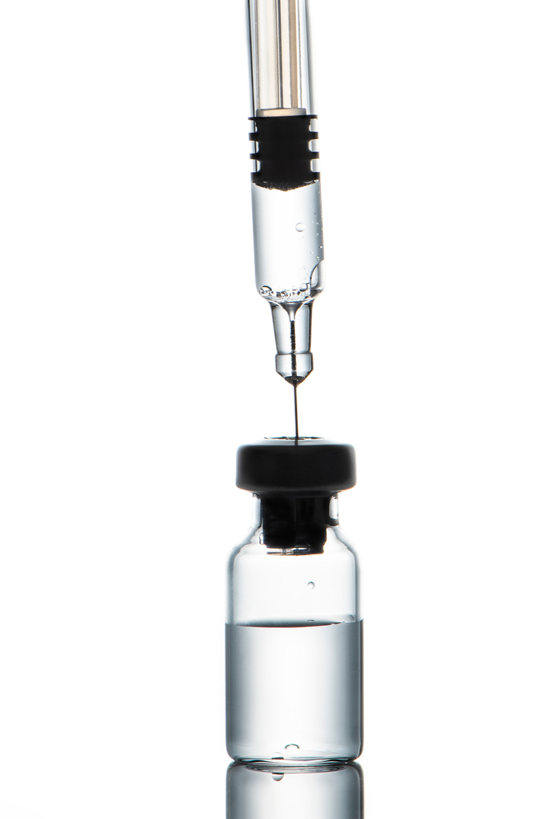
Recommandations du SAGE de l’OMS sur les doses de rappel
ÂGE : Il n'y a actuellement aucune recommandation pour la première ou la deuxième dose de rappel chez les enfants de moins de 12 ans, sauf pour les enfants immunodéprimés.
PRODUITS VACCINAUX : Les vaccins homologues (même plate-forme vaccinale) et hétérologues (plate-forme vaccinale différente) peuvent être utilisés pour de ces doses de rappel (voir la diapositive précédente).
Toutes les personnes âgées de 12 ans et plus. Les doses de rappel doivent être privilégiées pour les groupes à priorité plus élevée avant les groupes à priorité plus faible :
personnes âgées ;
individus immunodéprimés ;
les agents de santé ;
adultes atteints de comorbidités ; et
femmes enceintes.
4 à 6 mois après la fin de la série primaire
Pour les premières doses de rappel
Envisager une deuxième dose de rappel pour les groupes de population suivants :
les personnes âgées (la limite d'âge spécifique doit être définie par les pays en fonction de l'épidémiologie locale de la COVID-19) ;
les personnes immunodéprimées souffrant de troubles modérés et graves ;
les agents de santé ;
adultes atteints de comorbidités ; et
femmes enceintes.
4 à 6 mois après la première dose de rappel
Pour les deuxièmes doses de rappel
Futures doses supplémentaires
Il est probable que des doses supplémentaires soient nécessaires dans les 4-12 mois après la deuxième dose de rappel, en particulier chez les personnes les plus vulnérables à la forme grave de la maladie pouvant entraîner la mort. La Déclaration de bonnes pratiques¹ du SAGE ne répond pas à la question de savoir si des doses de rappel annuelles seront nécessaires.
1. SAGE de l’OMS WHO-2019-nCoV-Vaccines-SAGE-Boosters-2022.1-eng.pdf 18 août 2022.

Slide 10
Recommandations du SAGE de l’OMS sur la co-administration de vaccins contre la COVID-19 avec d'autres vaccins
Adultes et adolescents (≥9 ans)
Les vaccins contre la COVID-19 peuvent être administrés simultanément, ou à tout moment avant ou après, d'autres vaccins, y compris les vaccins vivants atténués, inactivés, avec adjuvant ou sans adjuvant.
L'OMS recommande aux pays d'envisager la co-administration de vaccins contre la COVID-19 avec des vaccins contre la grippe saisonnière.
Enfants
Les preuves des études sur la co-administration sont actuellement insuffisantes pour recommander une administration concomitante avec les vaccins contre la COVID-19
Un intervalle minimal de 14 jours entre l'administration de vaccins contre la COVID-19 et d'autres vaccins est recommandé. Cette recommandation peut être mise à jour lorsque davantage de données seront disponibles.
Source : Recommandations provisoires du SAGE de l’OMS

Slide 11
Il reste des questions scientifiques sans réponse sur les vaccins contre la COVID-19, en ce qui concerne l'immunité des populations, les variants, et plus encore.
Ce que nous savons
Ce qui reste inconnu
L'immunité hybride (induite par l’infection et les vaccins) est meilleure que l’infection ou la vaccination seule
Dans les environnements à faible couverture, les adultes plus âgés ont tendance à avoir une séroprévalence plus faible que les autres groupes
Les groupes à risque d’issues graves (p. ex. les individus de plus de 60 ans) ont connu une mortalité excessive, même dans les régions les moins touchées ; les communications et les infrastructures ciblées sont importantes pour promouvoir l'adoption de la vaccination
Les vaccins contenant des variants (VCV) ont été autorisés, mais seulement les produits à ARNm, et seulement pour les doses de rappel, sans données d’impact clinique à ce jour
Combien de doses, et à quelle fréquence d’administration, sont nécessaires pour maintenir l'immunité ? Quelle est l'efficacité du vaccin à la lumière de l'immunité collective ?
Quelle est la preuve de la durée de protection par le vaccin et de la protection contre l'affection post-COVID-19 (COVID long) ?
Quel est l'intervalle optimal entre les doses ?
La séroprévalence peut-elle être utilisée, et de quelle manière, pour modifier les calendriers de vaccination des populations à séroprévalence élevée ?
Dans quelle mesure les VVC seront-ils efficaces pour les diverses issues, en particulier l'infection et la transmission ? Quelles sont les différences en matière d'immunogénicité entre les différents produits disponibles ?
Dans quelle mesure les vaccins et la vaccination seront-ils efficaces contre les variants futurs ? Les infections multiples associées à la vaccination offrent-elles une meilleure protection ?

Slide 12
Renseignements supplémentaires pour appuyer la prise de décision concernant le vaccin contre la COVID-19
Glossaire des définitions
A
Efficacité du vaccin contre Omicron​
B
C
Recommandations du SAGE de l’OMS par vaccin contre la COVID-19
D
Principaux attributs de la chaîne du froid et du stockage par vaccin contre la COVID-19​
E
Personnes ayant déjà été infectée par le SARS-CoV-2 ou atteintes actuellement de COVID-19​
F
Mises à jour concernant les ressources programmatiques et l'apprentissage de la vaccination contre la COVID-19
G
Recommandations/mises à jour du SAGE de l'OMS à venir

Slide 13
Glossaire des définitions (1/3)
A
Série de primovaccination
Série de primovaccination étendue
Dose de rappel
Dose de rappel supplémentaire
Série de vaccination standard composée du nombre de doses/calendrier tel que défini sur l’EUL spécifique aux produits (pour la plupart des vaccins inscrits sur l’EUL de l’OMS, il s’agit d’un calendrier à deux doses).
Doses supplémentaires d’un vaccin nécessaires dans le cadre d’une série primaire étendue pour des populations spécifiques où le taux de réponse immunitaire après la série primaire standard est jugé insuffisant (comme chez les personnes modérément ou sévèrement immunodéprimées ou les personnes âgées).
Dose administrée à un individu/une population vaccinée ayant terminé une série primaire de vaccination lorsque, avec le temps, l’immunité et la protection clinique sont tombées en dessous d’un taux jugé suffisant. L’objectif d’une dose de rappel est de restaurer l’efficacité du vaccin.
Une dose supplémentaire administrée aux personnes qui ont déjà reçu une première dose de rappel, mais pour lesquelles l'immunité après cette première dose de rappel a diminué. Dans le contexte actuel, il s'agit généralement d'une deuxième dose de rappel.
Remarque : L'OMS n'encourage pas l'utilisation du terme « complètement vacciné », car le nombre total de doses dépend des caractéristiques de la personne.
SAGE DE L’OMS : Documents techniques sur le vaccin contre la COVID-19. SAGE de l’OMS. Recommandations provisoires pour une série primaire étendue avec une dose de vaccin supplémentaire pour la vaccination contre la COVID-19 chez les personnes immunodéprimées. 26 octobre 2021. SAGE de l’OMS. Déclaration provisoire sur l'utilisation de doses de rappel supplémentaires de vaccins à ARNm figurant sur la liste d'urgence contre la COVID-19 (who.int) 17 mai 2022.

Slide 14
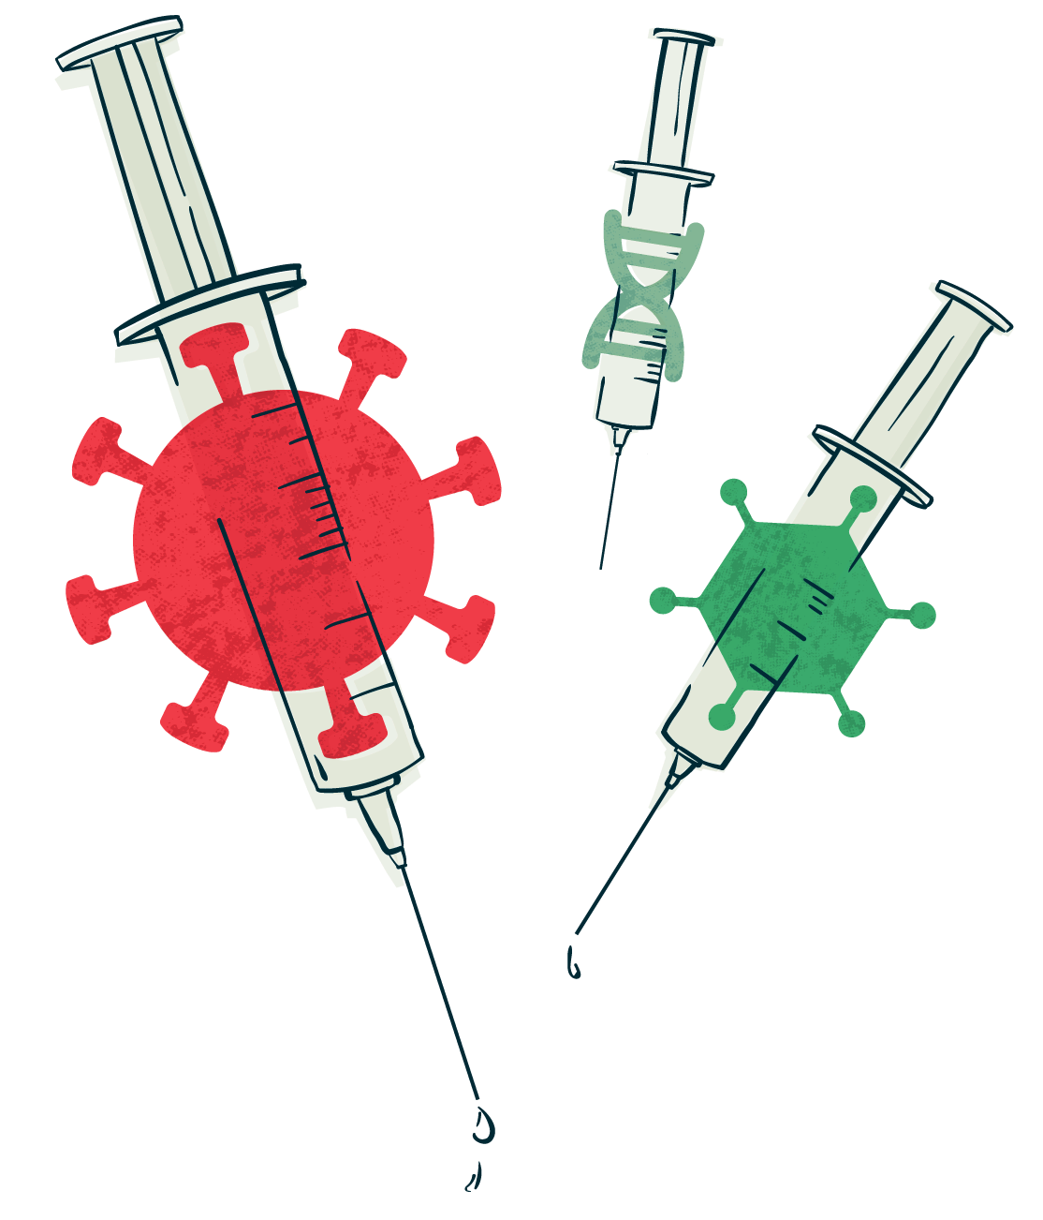
Glossaire des définitions (2/2)
A
Immunité induite par l’infection
Immunité induite par le vaccin
Immunité hybride*
Vaccins contenant un variant (VCV)
La protection immunitaire chez un individu non vacciné après une ou plusieurs infections par le SARS-CoV-2
La protection immunitaire chez une personne qui n'a pas été précédemment infectée par le SARS-CoV-2, mais qui a terminé une série primaire (actuellement une ou deux doses du vaccin figurant sur la liste EUL contre la COVID-19 selon le produit) de tout vaccin contre la COVID-19, ou a également reçu une vaccination de rappel
La protection immunitaire chez
les personnes qui en ont reçu une ou
plusieurs doses d'un vaccin contre la COVID-19 et ont été au moins une fois infectées par le SARS-CoV-2 avant ou après le début de la vaccination
Vaccins adaptés pour mieux riposter aux variants en circulation du SARS-CoV-2.
À ce jour, il n'existe que des vaccins VCV à ARNm. Pfizer et Moderna ont chacun développé deux de ces VCV, l'un contenant la souche originale/ancestrale du SARS-CoV-2 et le sous-variant Omicron BA.1, et l'autre contenant la souche originale/ancestrale du virus SARS-CoV-2 et le sous-variant Omicron BA.4/5.
SAGE DE L’OMS : Déclaration provisoire sur l'immunité hybride et l'augmentation des taux de séroprévalence de la population (who.int). 1er juin 2022. 1. SAGE de l’OMS. Déclaration de bonnes pratiques sur l'utilisation des vaccins contre la COVID-19 contenant des variants. 17 octobre 2022. *L'immunité hybride résultant de trois expositions ou plus à l'antigène du virus (c.-à-d. une ou plusieurs expositions par la vaccination et une ou plusieurs expositions par l’infection par le virus SARS-CoV-2 avant ou après la vaccination) peut fournir une protection supérieure (mesurée par la capacité de neutralisation) contre les variants, y compris le variant Omicron, par rapport à deux doses de vaccination, ou à une infection par le SARS-CoV-2 antérieure sans vaccination

Slide 15
Aperçu des études de l'efficacité vaccinale (EV) contre Omicron
B
DONNÉES AU 20 OCTOBRE 2022
124 études fournissent des informations de qualité sur l’efficacité des vaccins face au variant Omicron
Les études ont montré plusieurs limites
Réalisée dans 26 pays
1
Données minimales pour certaines estimations de l’efficacité vaccinale avec de grands intervalles de confiance (IC)
Argentine
Finlande
Paraguay
Australie
France
Portugal
Brésil
Islande
Qatar
2
Confusion résiduelle après prise en compte des facteurs de confusion connus dans l’analyse
Canada
Israël
Singapour
Chili
Italie
Afrique du Sud
Chine
Japon
Espagne
3
Les estimations de la maladie grave peuvent inclure des personnes infectées accidentellement par Omicron plutôt que par la maladie grave qui est due à Omicron
République tchèque
République de Corée
Royaume-Uni
Danemark
Malaisie
États-Unis
Norvège
Zambie
Avec 7 vaccins pris en compte
Pfizer, Moderna, AstraZeneca, Janssen, Sinovac, Sinopharm, CanSino

Slide 16
Efficacité vaccinale contre Omicron, analyse par produit
B
Primovaccination reçue avant la dose de rappel
A
AstraZeneca
J
Janssen
M
Moderna
P
Pfizer
S
Sinovac
Pas de données disponibles
xx
Plage d’efficacité vaccinale¹, (en pourcentage)
0 %
100 %
DONNÉES AU 20 OCTOBRE 2022
EV de la série primaire
Efficacité vaccinale de la dose de rappel/dose supplémentaire
< 3 mois
> 3 mois
< 3 mois
> 3 mois
Pfizer
Maladie grave
43-91
0-88
82-99
92
74-94
86
69-93
88
55-90
86
A
M
P
S
A
M
P
S
Infection/Maladie
26-78
0-62
43-63
66
35-81
57
5-31
5-65
34
A
M
P
S
A
P
S
Moderna
Maladie grave
51-79
31-87
91-95
82-99
33-94
87-90
84-100
83-97
A
M
P
A
M
Infection/Maladie
24-76
0-41
55-71
44-70
60-74
26
33-37
23-64
A
M
P
A
M
AstraZeneca
Maladie grave
67
33-71
Principales leçons à retenir
L’efficacité vaccinale de la série primaire diminue avec le temps pour tous les produits, en particulier contre les maladies symptomatiques et les infections
Efficacité vaccinale de la série primaire plus élevée contre la maladie grave, mais potentiellement en baisse avec le temps (IC important)
La dose de rappel augmente l’efficacité vaccinale contre toutes les issues, avec des signes de déclin contre la maladie symptomatique et l'infection
L’efficacité vaccinale de la dose de rappel contre l'hospitalisation ou la maladie grave est en moyenne d'environ 80 à 90 % ; diminution minimale sur 6 mois
Infection/Maladie
11-89
0-51
45-53
37
A
A
Janssen
Maladie grave
28
38-40
67-85
J
Infection/Maladie
47-73
35-37
54
J
Sinovac
Maladie grave
56-65
58-61
74
68
S
S
Infection/Maladie
28-42
4-6
9
0
S
S
Sinopharm
Maladie grave
59
CanSino
Infection/Maladie
16
C
1. Lorsque plusieurs études s'appliquent à cette catégorie, une plage est affichée

Slide 17
Les doses de rappel sont importantes : les vaccins actuels sont efficaces contre le variant Omicron en ce qui concerne les formes graves de la maladie après la dose de rappel
B
Infection/maladie symptomatique
Efficacité vaccinale de la série primaire inférieure aux variants avant Omicron, et diminution significative
Efficacité vaccinale de la 1re dose de rappel avec restauration temporaire de la protection, mais néanmoins diminution
Maladie grave/hospitalisation
Efficacité vaccinale de la série primaire inférieure aux variants avant Omicron, avec une diminution minimale
La 1e dose de rappel améliore la protection par rapport à la série primaire et présente une baisse de 15 points de pourcentage par rapport aux 4premiers mois
2e dose de rappel
Augmentation de la protection contre les infections et les maladies graves par rapport à la 3e dose
Données limitées : réduction absolue du risque et durée de l'impact
Maladie grave
Maladie symptomatique
Efficacité moyenne du vaccin¹
100 %
Protection contre d'autres variants principalement préservée²
90
La dose de rappel améliore la protection
Protection essentiellement préservée
80
70
Protection essentiellement préservée
60
50
La dose de rappel restaure la protection
La protection décline au bout de 4-6 mois
40
La protection décline au bout de 4-6 mois
30
20
10
0 %
1
2
3
4
5
6
1
2
3
4
5
6
Nombre de mois depuis la dernière dose
Nombre de mois depuis la dose de rappel
Série primaire
Dose de rappel
1. Sur la base de 81 études menées dans 20 pays
2. Approximation basée sur les résultats obtenus pour le vaccin Pfizer-BioNTech à partir de la durée d'efficacité des vaccins contre l'infection par le SARS-CoV-2 et la maladie de COVID-19 par Feiken D et al. (https://doi.org/10.1016/S0140-6736(22)00152-0), pour laquelle toutes les études ont été effectuées avant que le variant Omicron ne commence à circuler.
Source : Mise à jour de la revue systématique et de la méta-régression par Higdon M et al. https://linkinghub.elsevier.com/retrieve/pii/S1473309922004091

Slide 18
Résumé des recommandations provisoires du SAGE de l’OMS par vaccin contre la COVID-19 (1/2)
C
COMIRNATY ® (Pfizer BioNTech)
SPIKEVAX ® (Moderna)
COVISHIELD ® (Serum Institute of India) VAXZEVRIA ® (AstraZeneca) ChAdOx1-S [recomb.]
Ad26.COV 2-S ® (Janssen)
CONVIDECIA ® (CanSinoBIO)
Dernière mise à jour du SAGE
18 août 2022
18 août 2022
15 mar. 2022
06 juin 2022
19 mai 2022
Plate-forme des vaccins
vaccin à ARNm
Vecteur viral
Efficacité contre les maladies graves/hospitalisations¹
91 % (95 % IC : 89−93)²
98 % (IC à 95 % : 93 à 100 %)
72 % (95 % IC : 63–79)²
1 dose : 77 % (IC à 95 % : 55 à 89 %)
2 doses : 100 % (IC à 95 % : 33 à 100 %)
92 % (95 % IC : 36–99)
Posologie/calendrier
Série primaire : En ce qui concerne les individus âgés de 6 mois à 4 ans : 3 doses (intervalle entre la 1re et la 2e dose : 3 semaines, mais peut aller jusqu'à 8 semaines, 3e dose au moins 8 semaines après la 2e dose) ⁴ À partir de 5 ans : 2 doses (intervalle de 4-8 semaines, de préférence 8 semaines⁾⁴ ⁻
Série primaire : 2 doses (intervalle 4-8 semaines, de préf. 8 semaines)⁵
Série primaire : 2 doses (intervalle de 8 à 12 semaines)
Série primaire : 2 doses (intervalle de 8 à 24 semaines)
Série primaire : 1 dose
Dose supplémentaire pour les personnes immunodéprimées (1-3 mois)
Dose supplémentaire pour les personnes immunodéprimées (1-3 mois)
Dose supplémentaire pour les personnes immunodéprimées (1-3 mois)
Dose supplémentaire pour les personnes immunodéprimées (1-3 mois)
Dose supplémentaire pour les personnes immunodéprimées (1-3 mois)
Dose de rappel
Dose de rappel³ : 4 à 6 mois après la dernière dose
Utilisation prévue
6 mois et plus⁴ (une fois les autres groupes prioritaires vaccinés)
6 mois et plus⁵ (une fois les autres groupes prioritaires vaccinés)
18 ans et plus
18 ans et plus
Personnes âgées de 18 à 59 ans
Administration aux femmes enceintes⁶
Recommandée
Recommandée
Administrer pendant l’allaitement
Recommandée
Recommandée
Remarque : Ce tableau présente des informations clés résumées jusqu'au 31 octobre 2022. Pour plus de détails, consultez la page EUL de l’OMS dédiée aux vaccins contre la COVID-19, les fiches descriptives de l’OMS sur les vaccins et les recommandations provisoires du SAGE de l’OMS.
1. Les résultats sur l’innocuité des vaccins ne sont pas comparables d’un produit vaccinal à l’autre en raison des différentes définitions de cas des critères d’évaluation, et aussi parce que les études ont été menées à différentes périodes où différents variants étaient en circulation. 2. Efficacité contre les maladies symptomatiques de toute gravité. 3. En ce qui concerne le vaccin Janssen, l’étiquette du produit définit la deuxième dose comme « dose de rappel ». 4. Les vaccins Pfizer destinés aux enfants de 6 mois à 4 ans et 5-11 ans ont des doses plus faibles que celles destinées aux enfants de 12 ans et plus (3 ug et 10 ug dans 0,2 ml respectivement comparativement à 30 ug dans 0,3 ml pour les enfants de 12 ans et plus). 5. La posologie des vaccins Moderna pour les individus de 6 mois - 5 ans est de 25 ug/0,25 ml pour chaque dose, pour les enfants de 6-11 ans ; la posologie est de 50 ug/0,25 ml pour chaque dose et pour les individus âgés de 12 ans et plus ; la posologie est de 100 ug/0,5 ml pour chaque dose, 6. https://www.who.int/publications/i/item/WHO-2019-nCoV-FAQ-Pregnancy-Vaccines-2022.1 ICP = personnes immunodéprimées ms = mois ; wks = semaines.

Slide 19
Résumé des recommandations provisoires du SAGE de l’OMS par vaccin contre la COVID-19 (2/2)
c
Vaccin inactivé contre le SARS-CoV-2 ® (BIBP/Sinopharm)
CORONAVAC ® (Sinovac Life Sciences)
COVAXIN ® (Bharat Biotech)
VALNEVA VLA2001® (Valneva)
COVOVAX ® (Serum Institute of India) NUVAXOVID® (Novavax, Inc.)
Dernière mise à jour du SAGE
15 mar. 2022
15 mar. 2022
15 mar. 2022
18 août 2022
27 sept. 2022
Plate-forme des vaccins
Virus inactivé
Nanoparticule de protéine de spicule recombinante
Efficacité contre les maladies graves/hospitalisations¹
79 % (95 % IC : 26–94)
100 % (95 % IC : 56–100)
93 % (95 % IC : 57–99)
Non disponible²
87 % (IC à 95 % : 74-94 %)
Posologie/calendrier
Série primaire : 2 doses (intervalle 3-4 semaines)
Série primaire : 2 doses (intervalle 4 semaines)
Série primaire : 2 doses (intervalle 4 semaines)
Série primaire : 2 doses (intervalle 28 jours)
Série primaire : 2 doses (intervalle 3-4 semaines, de préf. 8 semaines)
Dose supplémentaire pour les personnes immunodéprimées (1-3 mois) et ≥60 ans (3-6 mois)
Dose supplémentaire pour les personnes immunodéprimées et (1-3 mois) et ≥ 60 ans (3-6 mois)
Dose supplémentaire pour les personnes immunodéprimées (1-3 mois)³
Dose supplémentaire pour les personnes immunodéprimées (1-3 mois)
Dose supplémentaire pour les personnes immunodéprimées (1-3 mois)
Dose de rappel
Dose de rappel : 4 à 6 mois après la dernière dose
Utilisation prévue
18 ans et plus
18 ans et plus
18 ans et plus
18-50 ans
12 ans et plus
Administration aux femmes enceintes⁴
Recommandée
Recommandée⁵
Administrer pendant l’allaitement
Recommandée
Remarque : Ce tableau présente des informations clés résumées jusqu'au 31 octobre 2022. Pour plus de détails, consultez la page EUL de l’OMS dédiée aux vaccins contre la COVID-19, les fiches descriptives de l’OMS sur les vaccins et les recommandations provisoires du SAGE de l’OMS.
1. Les résultats sur l’innocuité des vaccins ne sont pas comparables d’un produit vaccinal à l’autre en raison des différentes définitions de cas des critères d’évaluation, et aussi parce que les études ont été menées à différentes périodes où différents variants étaient en circulation. 2. Il n'y a pas de données sur l'efficacité des vaccins disponibles dans cet essai et l'évaluation des données probantes repose sur des données sur l'immunogénicité 3. Le Covaxin possède un nouvel adjuvant, une molécule de la classe des imidazoquinoléines [agoniste du récepteur de type Toll (TLR) 7/8] (IMDG) adsorbée à l’alun (Algel-IMDG) par opposition à l’alun seul pour le Sinovac et le Sinopharm. Cela joue un rôle dans la mesure où la recommandation du SAGE de l’OMS pour une dose supplémentaire chez les personnes âgées de 60 ans et plus ne s'applique qu'aux vaccins Sinovac et Sinopharm et non au vaccin Covaxin. 4.https://www.who.int/publications/i/item/WHO-2019-nCoV-FAQ-Pregnancy-Vaccines-2022.1 5. En raison des expériences réduites avec l’adjuvant MatrixMTM du vaccin Novavax NVX-Co2373 pendant la grossesse, l’évaluation du rapport avantage/risque de ce vaccin inclut de déterminer si un autre vaccin contre la COVID-19 inscrit sur l’EUL de l’OMS avec un dossier de sécurité plus établi pendant la grossesse est disponible localement. ICP = personnes immunodéprimées ; ms = mois ; wks = semaines.

Slide 20
Résumé des principaux attributs de la chaîne du froid et du stockage par vaccin COVID-19 (1/2)
D
COMIRNATY ® (Pfizer BioNTech)
COMIRNATY® VCV Original & Omicron BA.1 (Pfizer BioNTech)
SPIKEVAX ® (Moderna)
COVISHIELD ® (Serum Institute of India) VAXZEVRIA ® (AstraZeneca) ChAdOx1-S
Ad26.COV 2-S ® (Janssen)
Avec dilution BOUCHON ORANGE 5-11 ans
Avec dilution BOUCHON VIOLET 12 ans et plus
Tris/saccharose prêt à l'emploi BOUCHON GRIS 12 ans et plus
BOUCHON GRIS prêt à l'emploi 12 ans et plus
Plate-forme
ARN messager
Vecteur viral recombinant
Présentation/nombre de doses
Flacon/10 doses (après dilution)
Flacon/6 doses (après dilution)
Flacon/6 doses
Flacon/6 doses
Flacon/10 doses
Flacon/2 ou 10 doses
Flacon/5 doses
Diluant
Oui
Non
Seringue
ADS 0,2 ml
ADS 0,3 ml
ADS 0,5 ml
Exigences relatives à la chaîne du froid
Chaîne à ultra-basse température : -90 °C à -60 °C Réfrigérateur : +2 ºC à +8 °C
Chaîne à ultra-basse température : -90 °C à -60 °C Congélateur : -25 °C à -15 °C Réfrigérateur : +2 ºC à +8 °C
Chaîne à ultra-basse température : -90 ºC à -60 ºC Réfrigérateur : +2 ºC à +8 °C
Congélateur : -25 °C à -15 °C Réfrigérateur : +2 °C à +8 °C
Réfrigérateur : +2 °C à +8 °C
Congélateur : -25 °C à -15 °C Réfrigérateur : +2 °C à +8 °C
Durée de conservation
-90 °C à -60 °C : 12 mois +2°°C à +8 °C : 10 semaines
-90 °C à -60 °C : 15 mois -25 °C à -15 °C : 2 semaines +2 °C à +8 °C : 1 mois
-90 °C à -60 °C : 12 mois +2 °C à +8 °C : 10 semaines
-25 °C à -15 °C : 9 mois +2 °C à +8 °C : 1 mois
COVISHIELD : +2 °C à +8 °C : 9 mois VAXZEVRIA : +2 °C à +8 °C : 6 m
-25 °C à -15 °C : 24 mois +2 °C à +8 °C : 11 mois
Volume de la chaîne du froid
Selon la taille du produit/flacon (plage de 1,2 à 1,6 cm³/dose)
1,8 cm³/dose
Selon la taille du produit/flacon (plage de 1,9 à 2,6 cm³/dose)
1,8 cm³/dose
4,3 cm³/dose
Selon la taille du produit/flacon (plage de 2,1 à 7,0 cm³/dose)
3,82 cm³/dose
Manipulation des flacons multidoses ouverts
Jeter les flacons ouverts 6 heures après le premier prélèvement, ou à la fin de la séance de vaccination, selon la première occurrence
Remarque : Ce tableau présente les informations clés résumées à la date du 31 octobre 2022. Pour plus d'informations et des détails complets, consultez la page EUL de l’OMS dédiée aux vaccins contre la COVID-19, aux fiches descriptives de l’OMS et aux recommandations provisoires du SAGE de l’OMS m = mois, wks = semaines.

Slide 21
Résumé des principaux attributs de la chaîne du froid et du stockage par vaccin contre la COVID-19 (2/2)
D
Inactivated SARS-CoV-2 vaccine® (BIBP/ Sinopharm)
CORONAVAC® (Sinovac Life Sciences)
COVAXIN ® (Bharat Biotech)
VALNEVA VLA2001® (Valneva)
COVOVAX ® (Serum Institute of India) NUVAXOVID® (Novavax, Inc.)
CONVIDECIA ® (CanSinoBIO)
Plate-forme
Virus inactivé
Nanoparticule de protéine de spicule recombinante
Vecteur viral
Présentation/nombre de doses
Seringues unidoses autobloquantes préremplies et flacons de 1, 2 ou 5 doses
Seringues unidoses non autobloquantes préremplies et flacons de 1 ou 2 doses
Flacon/1, 5, 10 ou 20 doses
Flacon 10 doses
Flacon / 1 ou 10 doses¹
Flacon / 1 dose ou 3 doses
Diluant
Non
Seringue
ADS 0,5 ml
Exigences relatives à la chaîne du froid
Réfrigérateur : +2 °C à +8 °C
Réfrigérateur : +2 °C à +8 °C
Réfrigérateur : +2 °C à +8 °C
Réfrigérateur :
+2 °C à +8 °C
Réfrigérateur : +2 °C à +8 °C
Réfrigérateur : +2 °C à +8 °C
Durée de conservation
+2 °C à +8 °C : 24 mois
+2 °C à +8 °C : 12 mois
+2 °C à +8 °C : 9 mois
+2 °C à +8 °C : 15 mois
+2 °C à +8 °C : 9 mois
+2 °C à +8 °C : 12 mois
Volume de la chaîne du froid
Selon la taille du produit/flacon (plage de 4,2 à 124,9 cm³/dose)
Selon la taille du produit/flacon (plage de 8,15 à 41,65 cm³/dose)
Selon la taille du produit/flacon (plage de 1,72 à 14,45 cm³/dose)
À confirmer
Selon la taille du produit/flacon (plage de 2,05 à 15,82 cm³/dose)
16,30 cm³/dose
Manipulation des flacons multidoses ouverts
Jeter les flacons ouverts 6 heures après le premier prélèvement, ou à la fin de la séance de vaccination, selon la première occurrence
Les flacons de vaccin ouverts peuvent être conservés et utilisés jusqu’à 28 jours après le premier prélèvement, conformément à la politique de flacon multidoses de l’OMS
Jeter les flacons ouverts 6 heures après le premier prélèvement, ou à la fin de la séance de vaccination, selon la première occurrence
Jeter les flacons ouverts 6 heures après le premier prélèvement, ou à la fin de la séance de vaccination, selon la première occurrence
Remarque : Ce tableau présente les informations clés résumées à la date du 31 octobre 2022. Pour plus d'informations et des détails complets, consultez la page EUL de l’OMS dédiée aux vaccins contre la COVID-19, aux fiches descriptives de l’OMS et aux recommandations provisoires du SAGE de l’OMS.1. Présentation de 10 doses uniquement pour le mécanisme COVAX. m = mois, wks = semaines.

Slide 22
Personnes ayant déjà été infectées par le SARS-CoV-2 ou atteintes actuellement d’une forme grave de COVID-19
E
Les personnes qui ont déjà été infectées par le SARS-CoV-2
La vaccination doit être proposée indépendamment des antécédents d’une personne en matière d’infection symptomatique ou asymptomatique par le SARS-CoV-2.
Les données émergentes indiquent que des infections post-vaccinale se produisent dans des milieux où des variants préoccupants circulent, en particulier le variant Omicron (qui est le variant prédominant dans le monde). Dans ces milieux, la vaccination dans les 3 mois qui suivent l'infection est recommandée.
Les personnes atteintes actuellement d’une forme grave de COVID-19
Les personnes atteintes d’une forme aiguë de COVID-19 confirmée par PCR, y compris les personnes entre deux doses, ne devraient pas être vaccinées avant d’être guéries de la forme aiguë de la maladie et que les critères permettant de mettre un terme à l'isolement aient été remplis.
Dans la mesure où le bénéfice supplémentaire peut être limité si la vaccination est administrée trop tôt après une infection naturelle, un intervalle de 3 mois ou plus pourrait être envisagé.
Source : Recommandations provisoires du SAGE de l’OMS

Slide 23
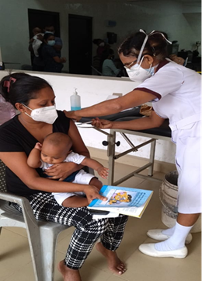
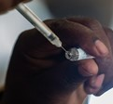
Mises à jour inhérentes aux ressources programmatiques et à l'apprentissage en ce qui concerne les vaccins contre la COVID-19
F
Directives de l’OMS – UNICEF sur les enjeux relatifs à l'intégration de la vaccination contre la COVID-19 dans les programmes de vaccination et les soins de santé primaires pour 2022 et au-delà
ANG : Considerations for integrating COVID-19 vaccination into immunization programmes and primary health care for 2022 and beyond (technet-21.org)
FR : Éléments à prendre en considération pour intégrer la vaccination contre la COVID-19 dans les programmes de vaccination et les soins de santé primaires pour 2022 et au-delà (technet-21.org)
ESP Nouveau ! : Consideraciones para integrar la vacunación contra la COVID-19 en los programas de inmunización y en la atención primaria en salud para 2022 y más adelante (technet-21.org)
POR Nouveau ! : Considerações para integrar a vacinação contra a COVID-19 em programas de imunização e atenção primária à saúde - para 2022 e adiante (technet-21.org)
Guide de mise en œuvre de l’OMS pour la vaccination des agents de santé
ANG : Implementation guide for vaccination of health workers
Compendium mondial des connaissances des pays sur la vaccination contre la COVID-19
ANG : Global compendium of country knowledge on COVID-19 vaccination

Slide 24
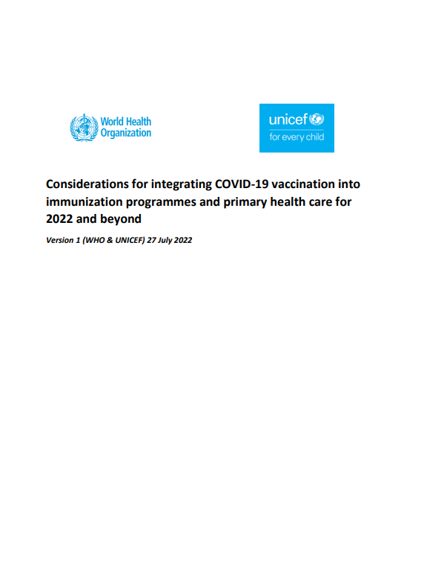
Comment opérationnaliser l'intégration de la vaccination contre la COVID-19 dans les programmes de vaccination et les soins de santé primaires ?
Outil : Liste de vérification de la préparation à l'intégration
Exemples de pays : 38 expériences d'intégration de la vaccination contre la COVID-19 par pilier de construction du système de santé
Mesures à prendre proposées aux pays
ÉTAPE 1. Lancement/mise en œuvre de l'intégration
ÉTAPE 2. Planification et plan d'intégration des pays en développement
ÉTAPE 3. Mise en œuvre et surveillance
ÉTAPE 4. Actions de suivi post-intégration
A
Définir la politique nationale pour les séries primaires et les doses de rappel du vaccin contre la COVID-19
Identifier les autres interventions qui peuvent être fournies en même temps que la vaccination contre la COVID-19
Établir une combinaison de stratégies de prestation de services
Outil : « menu » des options d’administration
Identifier les actions clés/investissements à court terme (6-12 mois)
B
C
D
Source : OMS – UNICEF. Éléments à prendre en considération pour intégrer la vaccination contre la COVID-19 dans les programmes de vaccination et les soins de santé primaires pour 2022 et au-delà (technet-21.org). Version 1 27 juillet 2022. Disponible en anglais, français, espagnol et portugais.

Slide 25
Recommandations/mises à jour du SAGE de l'OMS à venir
G
Recommandations sur l'avenir de la vaccination contre la COVID-19 et mise à jour de la feuille de route
Recommandations provisoires pour les nouveaux vaccins contre la COVID-19 et mises à jour sur les vaccins contenant les variants

